Slide 1
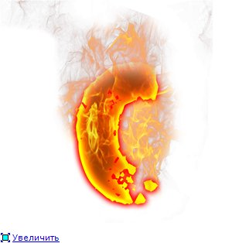
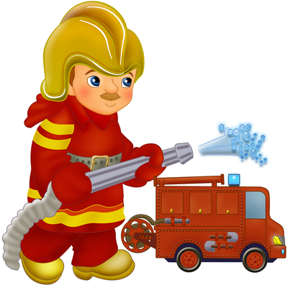
ИГРА – ВИКТОРИНА
Подготовили воспитатели
2 младшей группы «Непоседы»
Дюрягина Л.А.

Slide 2
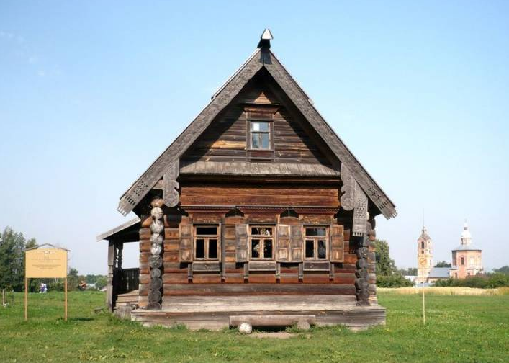
Игра «Доскажи словечко»

Slide 3
Пламя бьётся из-под крыши,
Крик о помощи мы слышим,
Суетятся все, кошмар!
Это бедствие - ...
пожар.

Slide 4
Кто с огнём не осторожен, У того пожар возможен. Дети помните о том, Что нельзя шутить с …. (огнём)

Slide 5
Ох, опасные сестрички Эти маленькие…. (спички)

Slide 6
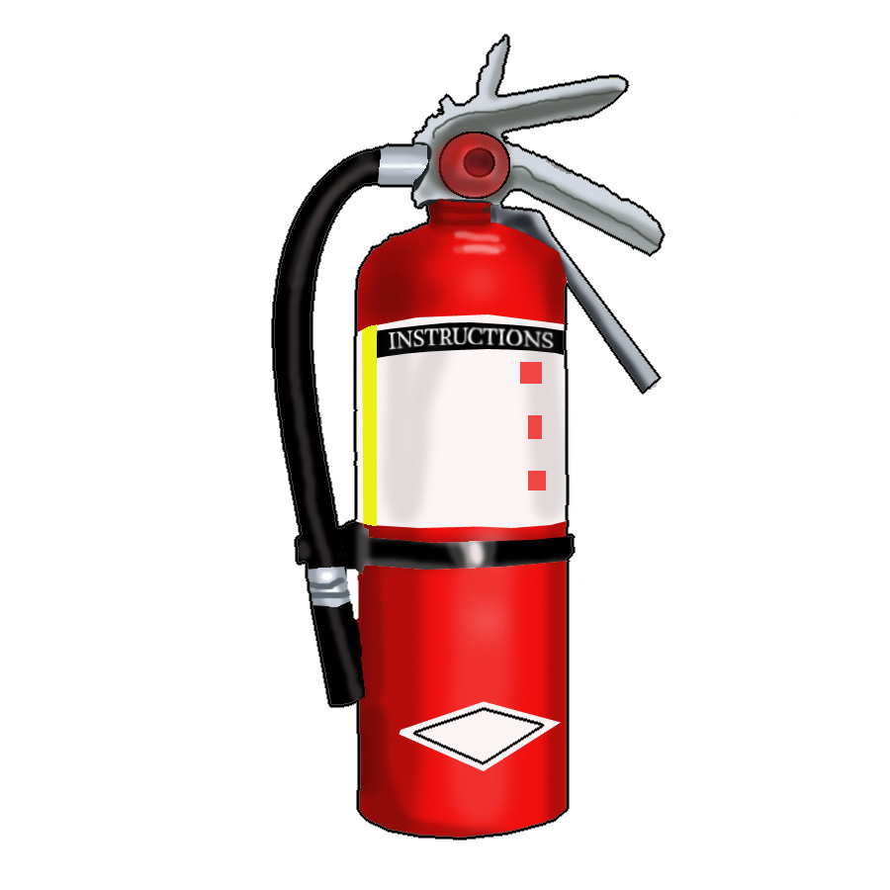
Он всегда помочь успеет, И огонь он одолеет, Знай ребенок, и родитель. Это друг… .(огнетушитель)

Slide 7
Их огнем не испугать, Им к огню не привыкать! Он победит огонь коварный, А зовут его (пожарный)

Slide 8
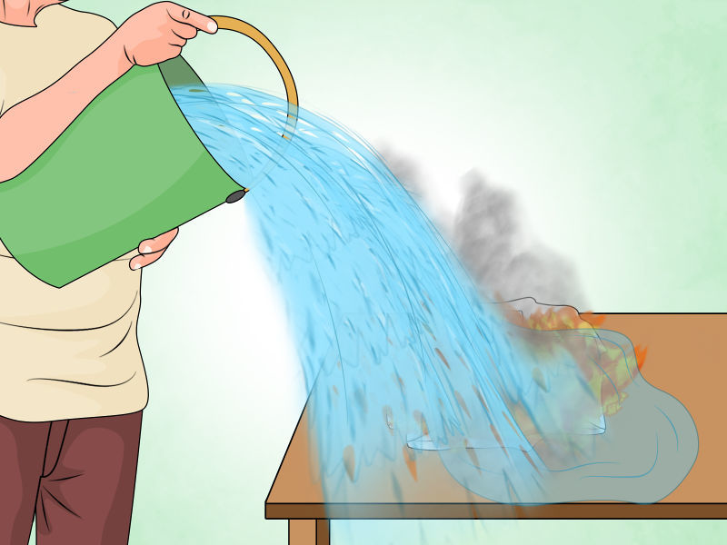
На пожаре ждет беда, если кончилась (вода)

Slide 9
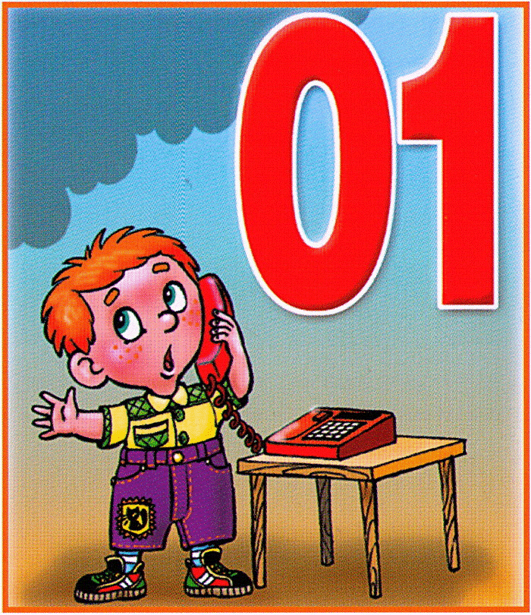
Пожар мы быстро победим,
Коль позвоним по…

Slide 10
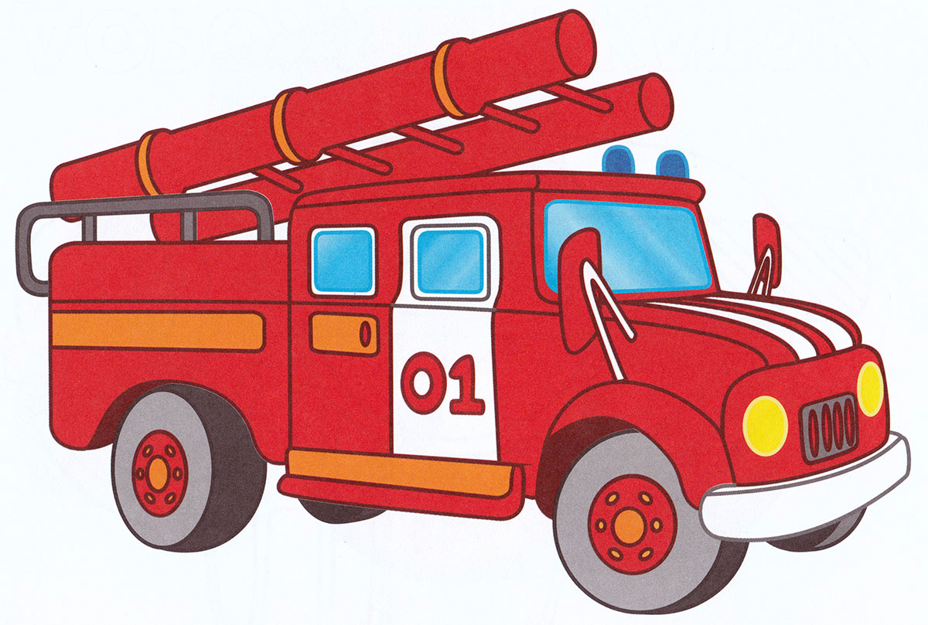
Без труда машину эту вы узнаете по цвету.
Красный цвет в машине- главный!
А зовут ее-
пожарной!

Slide 11
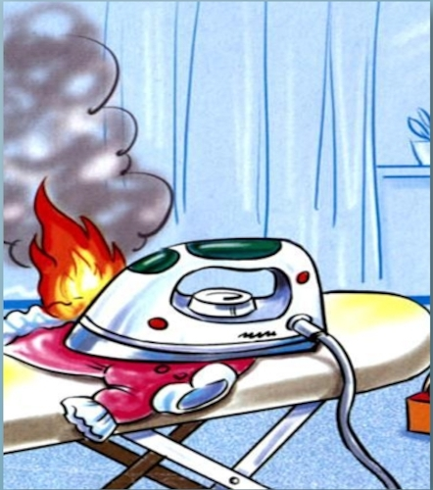
Дым столбом поднялся вдруг.
Кто не выключил (утюг) ?

Slide 12
Крепко помните друзья, Что с огнем шутить…
НЕЛЬЗЯ!

Slide 13
Игра «Выбери нужное»
. Как называется профессия людей, борющихся с огнем?

Slide 14
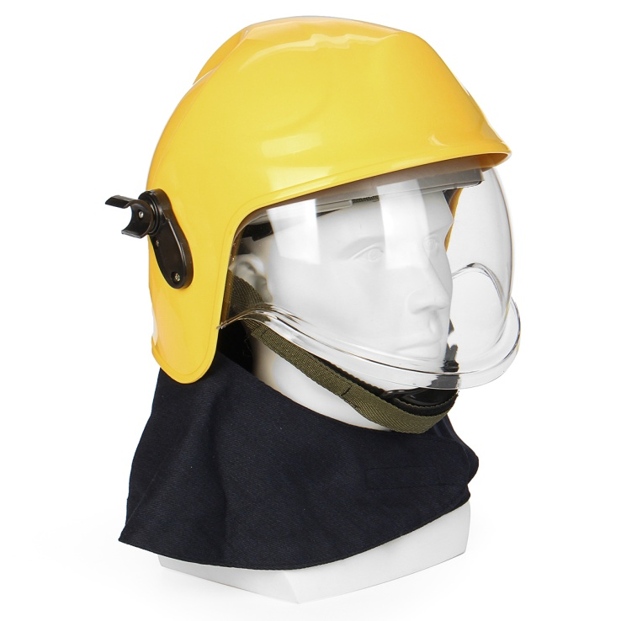
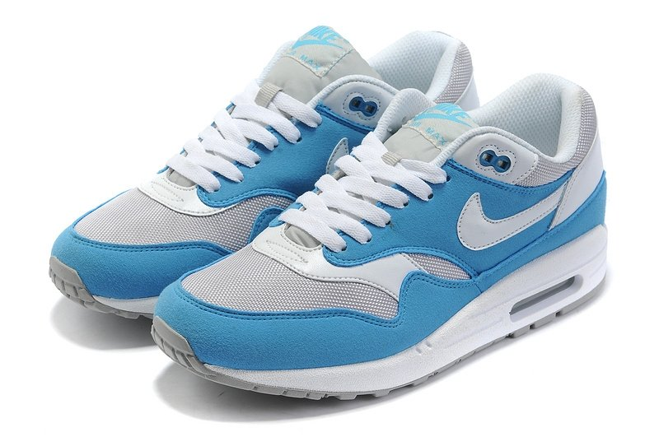
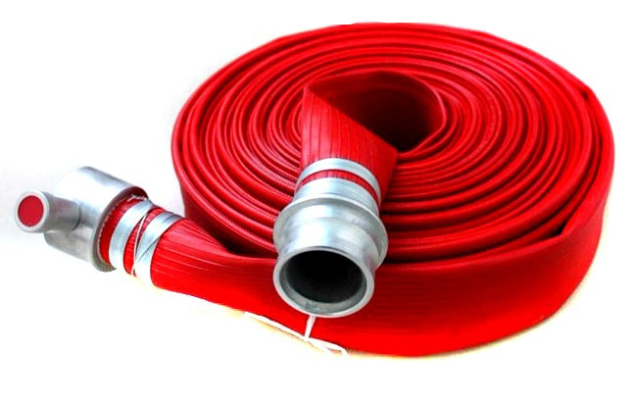
Какие предметы необходимы пожарному?

Slide 15
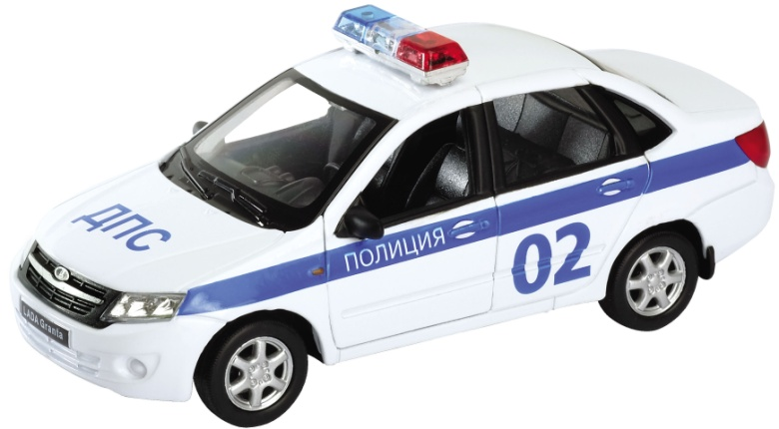
Какая из этих машин- пожарная?

Slide 16
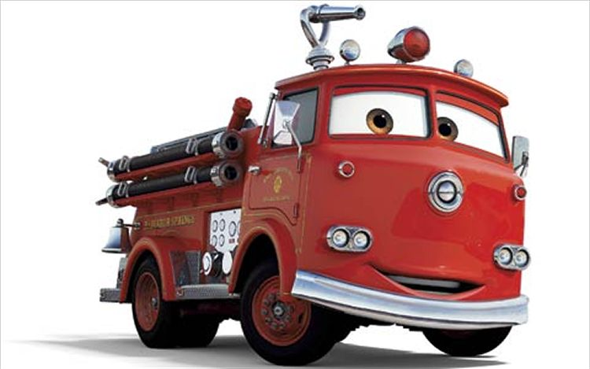
МОЛОДЦЫ!

